Slide 2
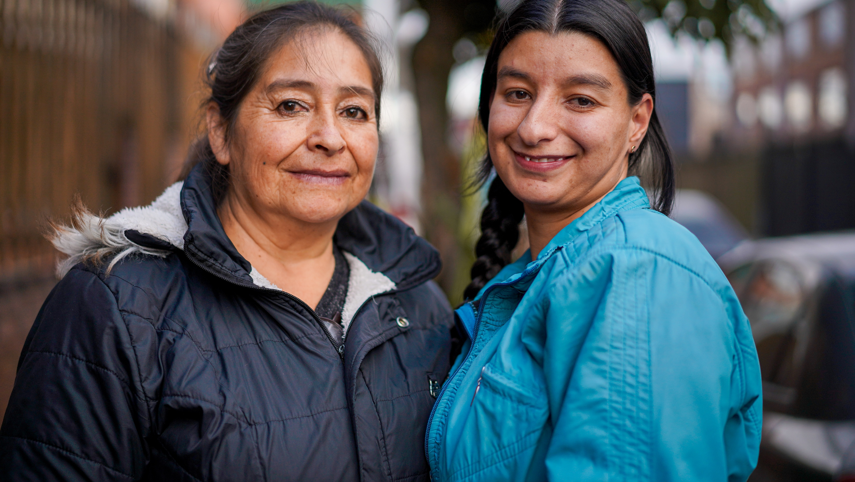
En Bogotá sí pasa:
la participación transforma los territorios.
Las organizaciones sociales y comunitarias son protagonistas de los cambios en los barrios.

Slide 3
Logro 1:
Fondo Chikaná
Problema:
Acción:
Organizaciones comunitarias con pocas herramientas para fortalecer su trabajo.
Fortalecimiento del Fondo Chikaná como incentivo para instancias de participación y organizaciones sociales y comunales.
Inversión:
2.800 millones de pesos.
Cifra clave:
Estos recursos beneficiaron a:
Procesos organizativos que hoy impactan a más de 43 mil ciudadanas y ciudadanos.
200 Juntas de Acción Comunal
90 instancias de participación
80 organizaciones juveniles
40 organizaciones de mujeres
89 organizaciones étnicas
82 medios comunitarios
Resultado:
Ampliación de la participación ciudadana y fortalecimiento organizativo.

Slide 4
Logro 2:
Obras con Saldo Pedagógico
Problema:
Espacios públicos deteriorados que afectaban seguridad y convivencia.
1500
Acción:
Cifra clave:
millones de pesos invertidos en
Intervención comunitaria mediante obras con saldo pedagógico.
50 obras
Resultado:
propuestas por la comunidad.
Recuperación del espacio público y fortalecimiento del tejido social.

Slide 5
Logro 3:
Escuela de Participación
Acción:
Formación y acompañamiento a líderes y organizaciones sociales.
Problema:
Organizaciones con limitadas capacidades de gestión.
Resultado:
Fortalecimiento del liderazgo comunitario y mayor participación. Durante 2025, 30.848 personas formadas.

Slide 6
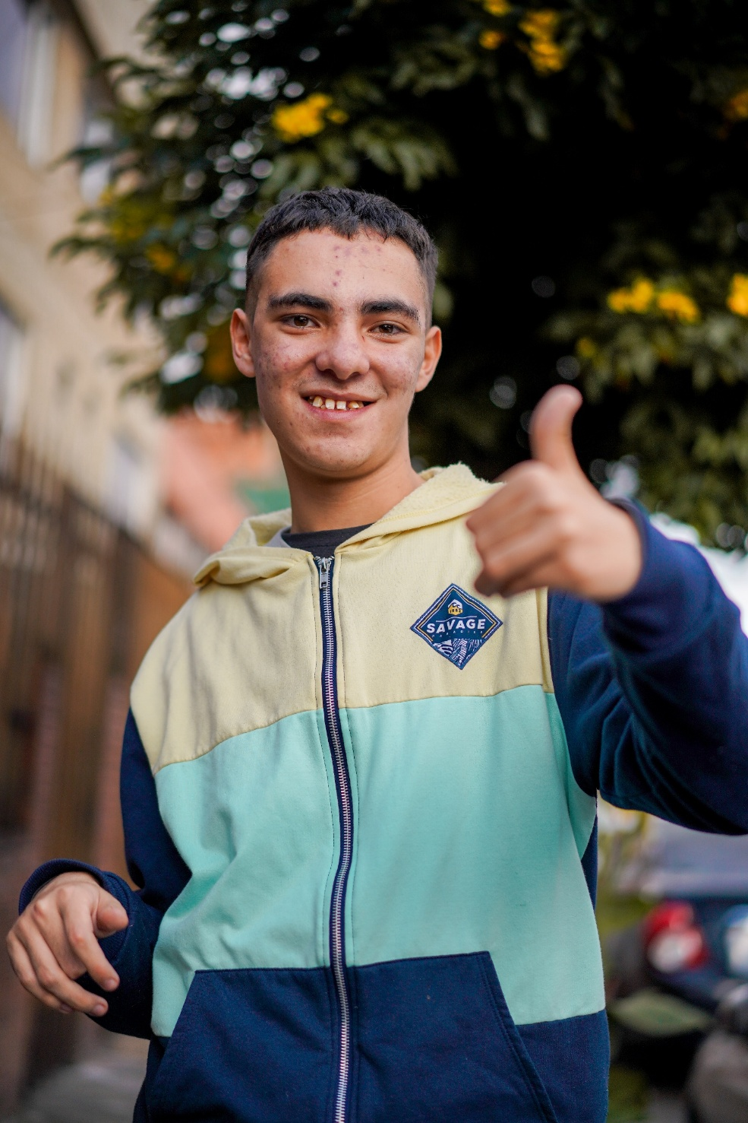
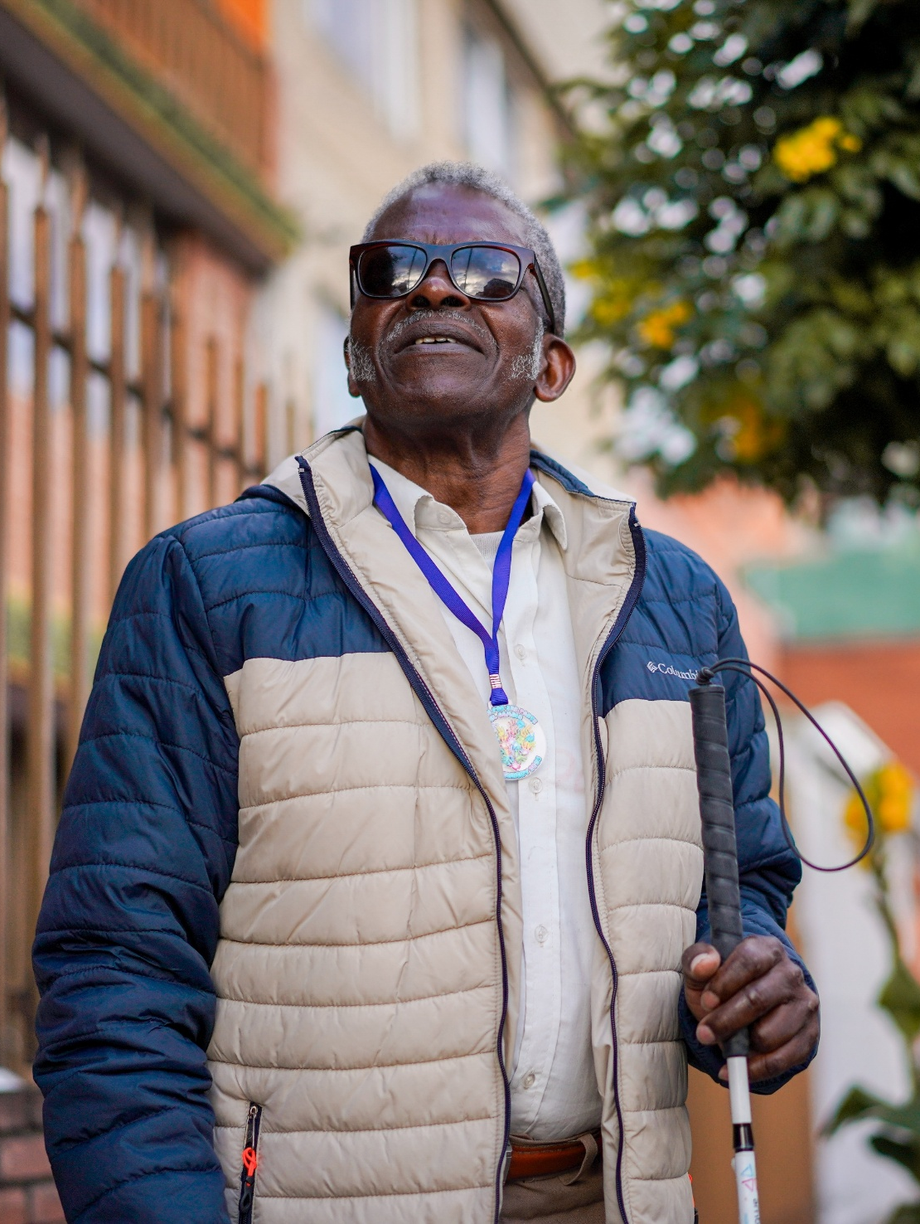
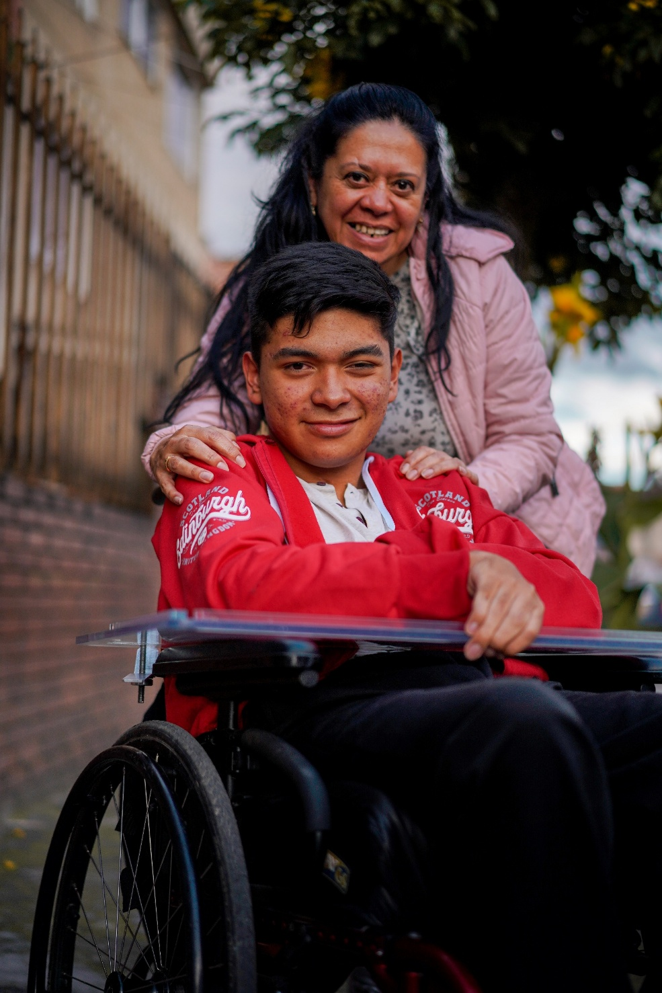
Historias que sí pasan
No 1:
Luz en silencio – Fundación COLSORCI.
Ampliación en la participación y toma de decisiones para la población sordo ciega de Bogotá.
Localidades: Bosa, Puente Aranda, Engativá, Tunjuelito, San Cristóbal.
Población beneficiada:
200 personas

Slide 7
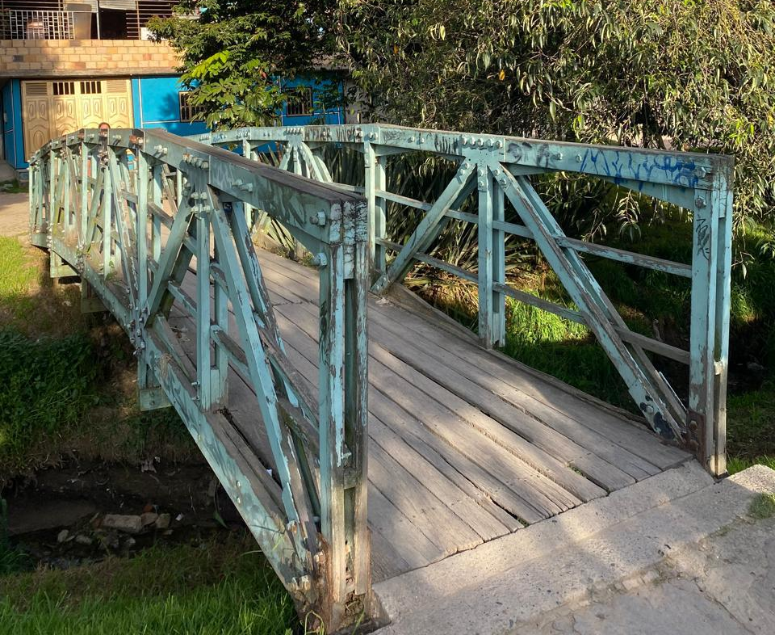
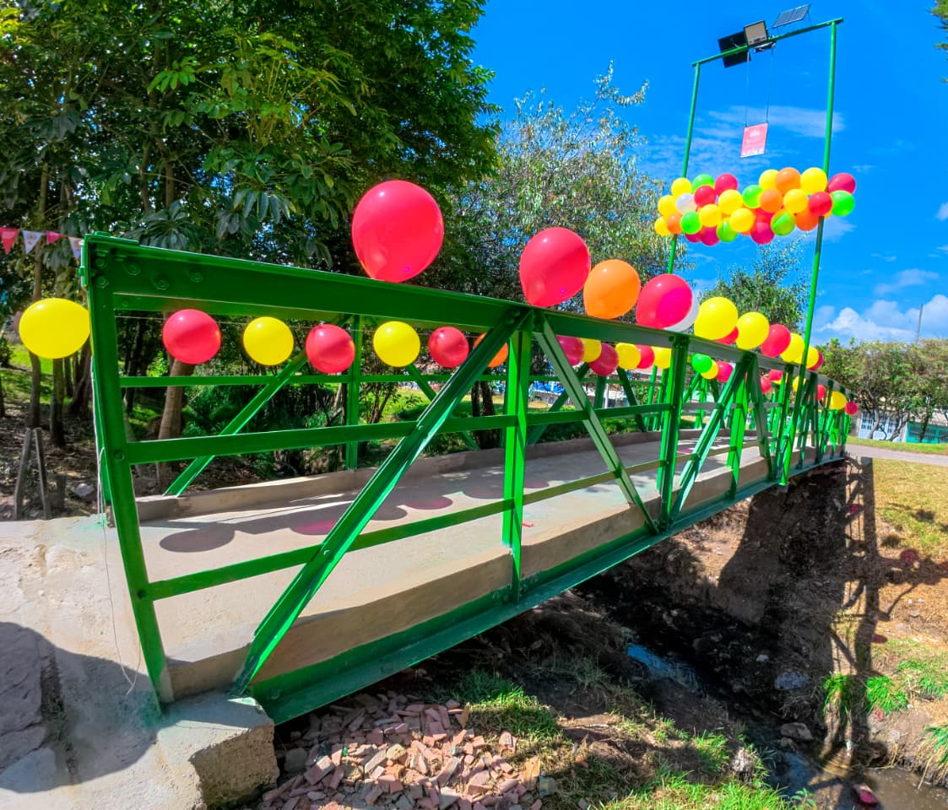
Historias que sí pasan
Antes
Antes
Después
Después
No 2:
Obras con Saldo Pedagógico – Recuperación de infraestructura comunitaria que beneficia a más de 500 personas.
Localidad: Usme.
Población beneficiada:
Más de 500 personas

Slide 8
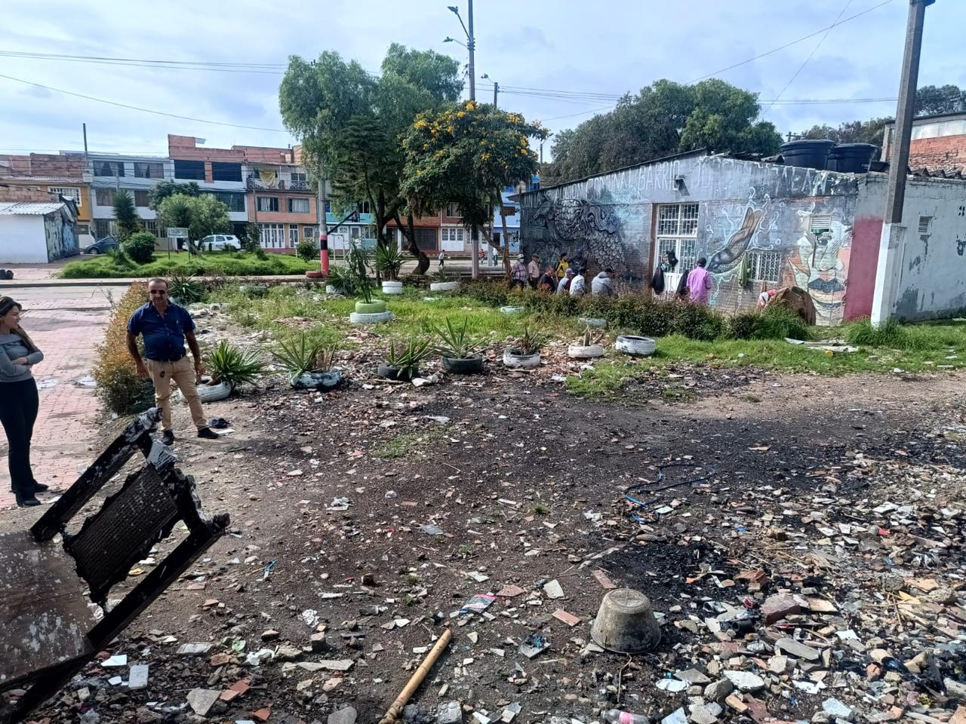
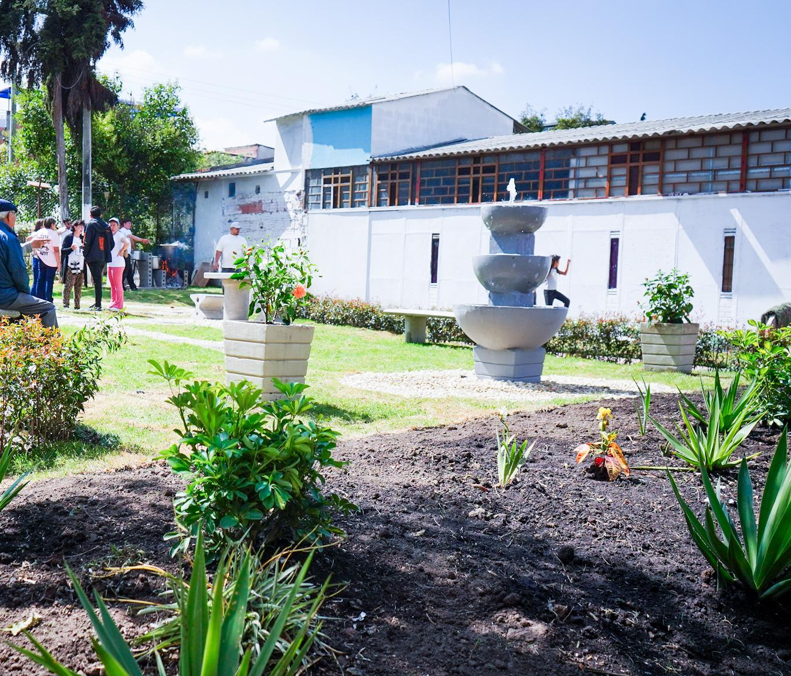
Historias que sí pasan
Antes
Antes
Después
Después
No 3:
Obras con Saldo Pedagógico - Transformación del espacio público para la conservación del medio ambiente y sana convivencia.
Localidad: Bosa.
Población beneficiada:
200 habitantes

Slide 9
Gestión presupuestal
Presupuesto total asignado
Cumplimiento en la ejecución presupuestal, que alcanzó
50.200
94%
millones de pesos.
Ejecución de recursos del proyecto Construcción de Ciudadanía Activa.
Inversión en incentivos ciudadanos, obras comunitarias y fortalecimiento organizativo.
del total asignado.

Slide 10
Gestión presupuestal
Gestión contractual
804 contratos de prestación de servicio (Natural y Jurídica) por valor de más de 21.226.546.993 millones de pesos.
Mediante licitación pública, se adelantaron 4 procesos contractuales por valor superior a 5.443 millones de pesos.
50 convenios de Obras con Saldo Pedagógico por 1.500 millones.
En la modalidad de selección abreviada, se celebraron 10 contratos por valor de 2.494 millones de pesos.
Se realizó un concurso de méritos, por 135 millones de pesos.
17 contratos por mínima y menor cuantía. En conjunto alcanzaron más de 900.983.376 millones de pesos.

Slide 11
Gestión presupuestal
Inversión en proyectos
22.599 millones de pesos correspondieron a funcionamiento.
Se comprometieron 20.783 millones de pesos.
El componente de inversión contó con 27.600 millones de pesos.
Se comprometieron 26.168 millones de pesos.

Slide 12
Reto 2026
Ampliar la participación ciudadana en los territorios.
Fortalecer organizaciones sociales y procesos comunitarios.
Diseño e implementación de rutas diferenciales de participación, con enfoques de género, étnico y de discapacidad.
Formación en capacidades democráticas y liderazgo comunitario.

Slide 13
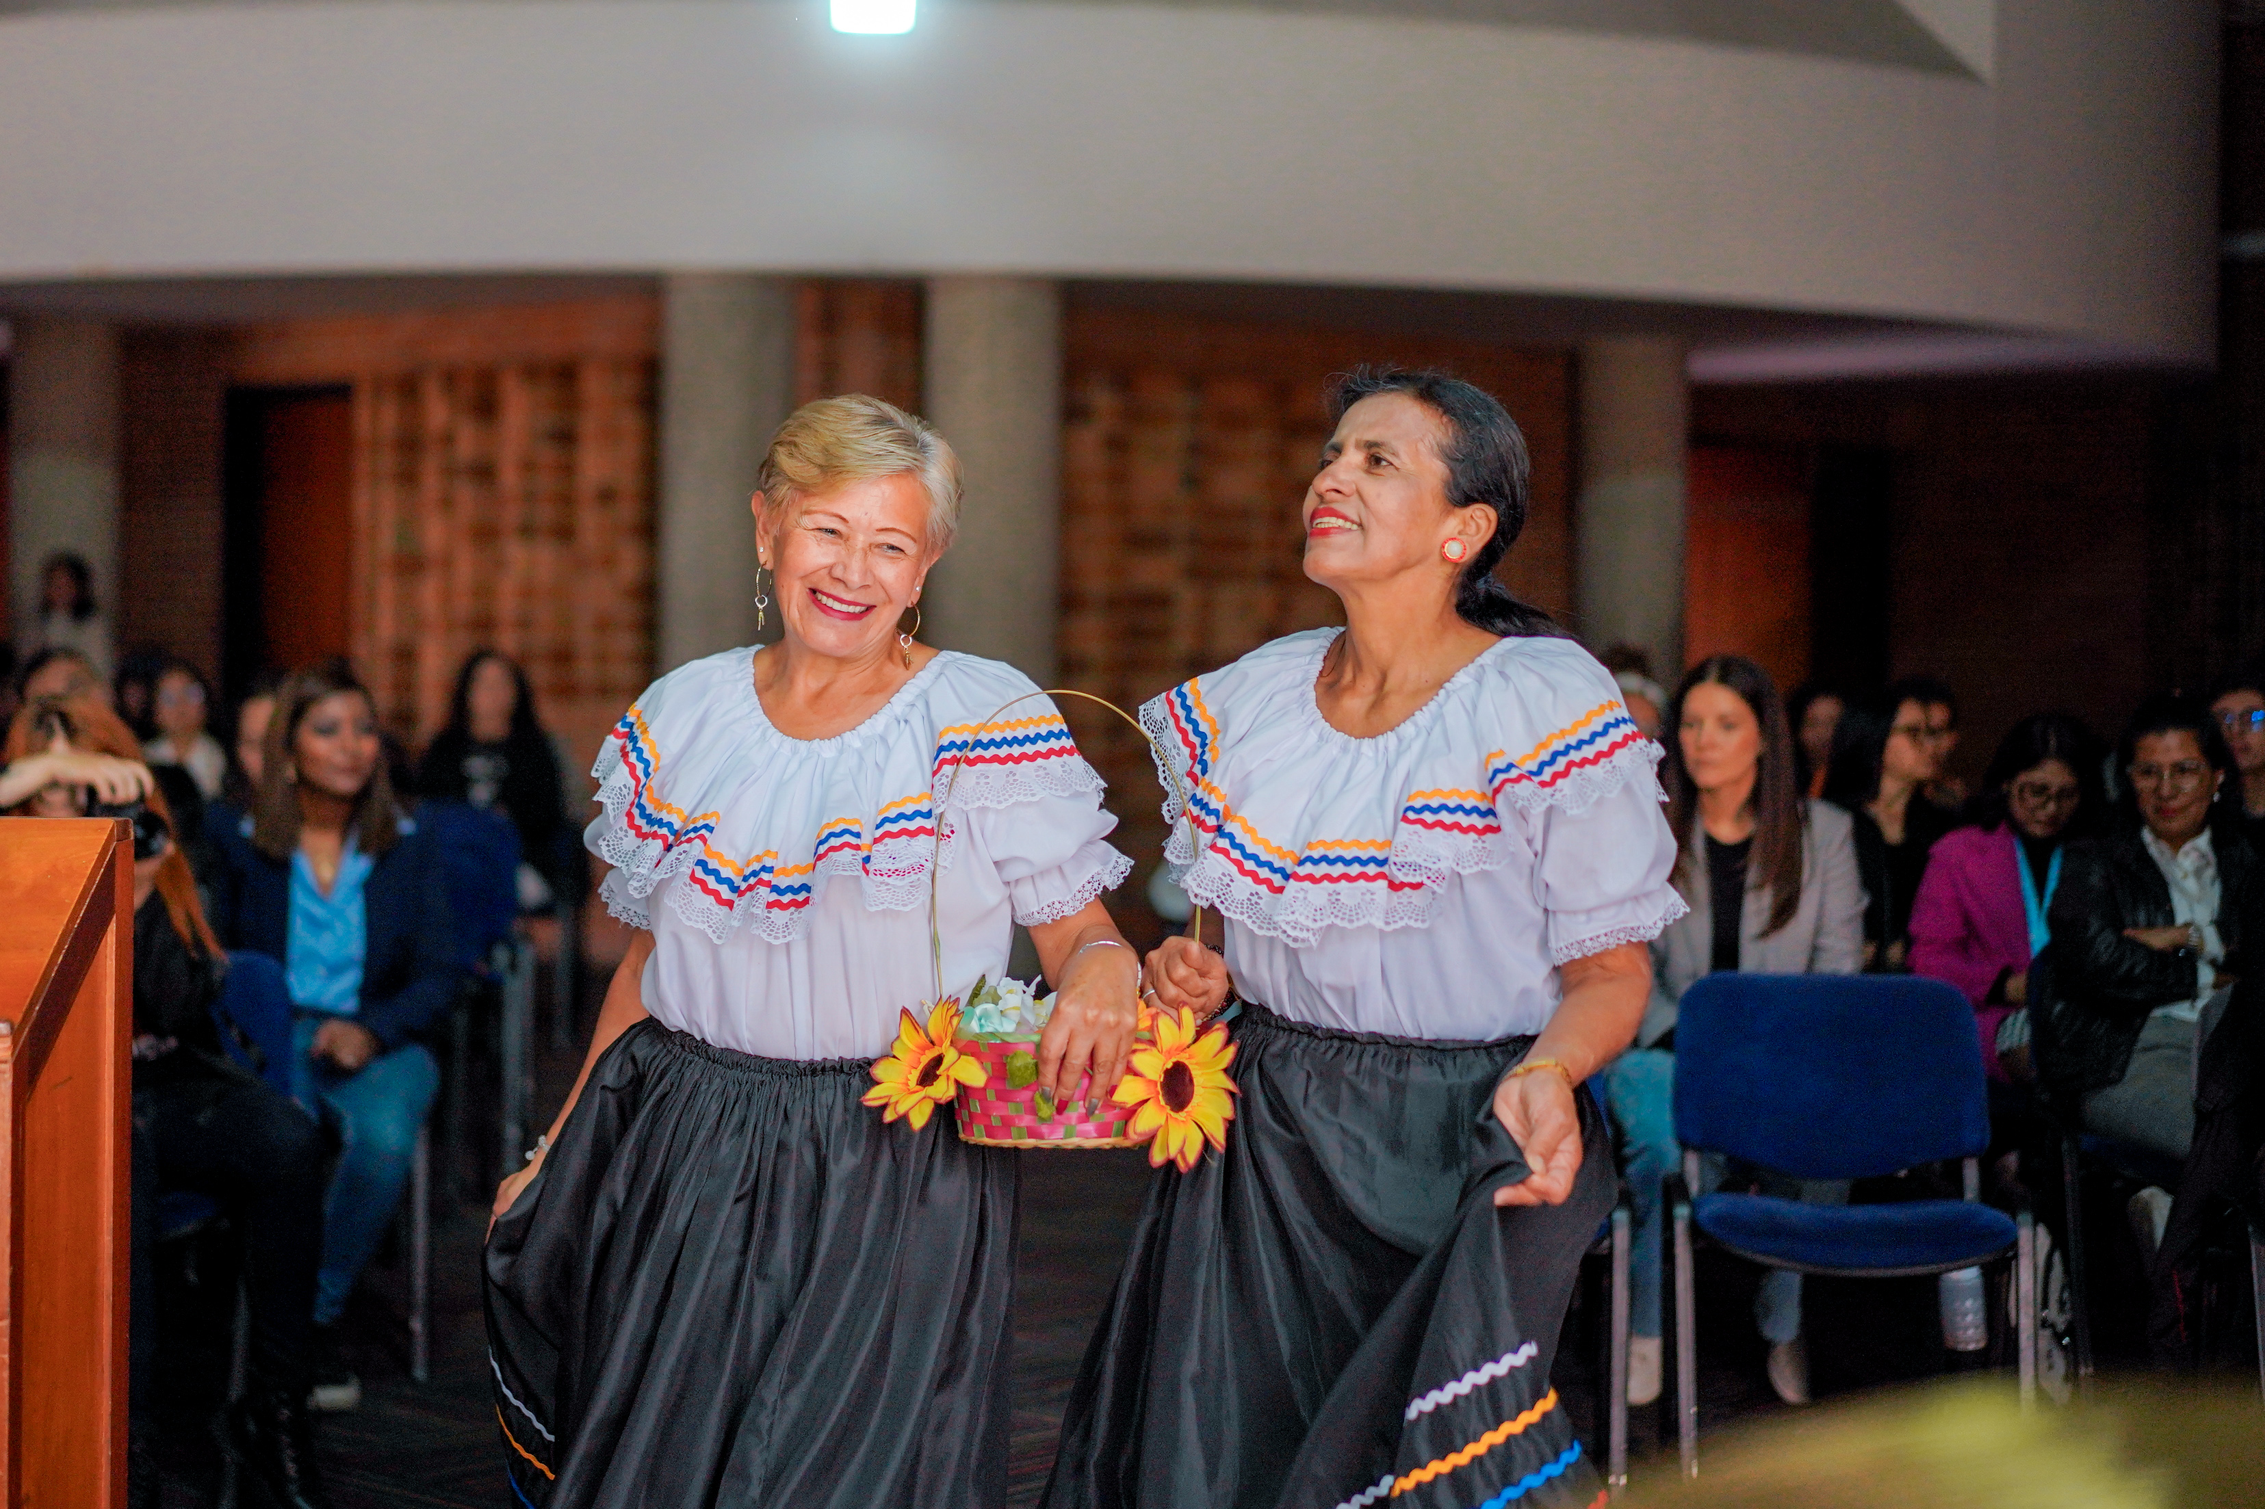
Cuando la ciudadanía participa, los barrios se transforman.
En Bogotá sí pasa: la participación construye ciudad. Con la ciudadanía, si pasa.

